Slide 1
Урок окружающего мира 4 класс Тема: « Металлы»
Учитель начальных классов
Гимназия № 205
Мелентьева Светлана Васильевна

Slide 2
Свойства горных пород
твердость
прочность
хрупкость
пластичность
мягкость

Slide 3
Металлы

Slide 4
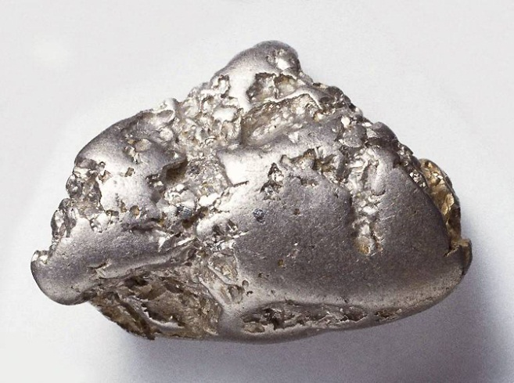
Благородные металлы
золото
СЕРЕБРО
ПЛАТИНА

Slide 5
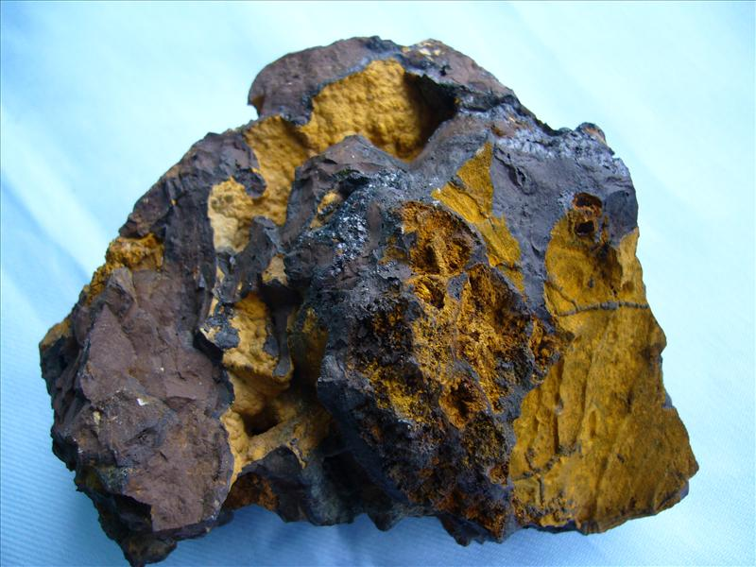
Железные руды
гематит
Магнитный железняк
Бурый железняк

Slide 6
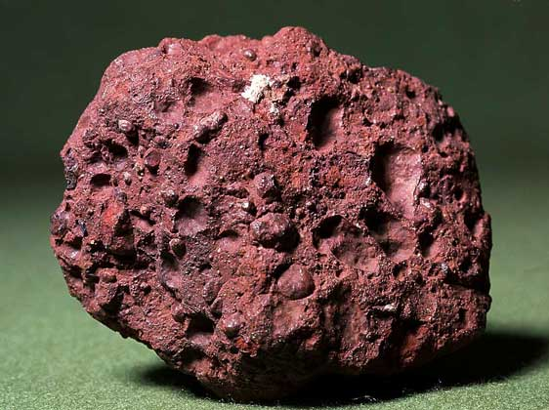
Руды цветных металлов
Оловянная руда касситерит
Медная руда медный колчедан
Алюминиевая руда бокситы

Slide 7
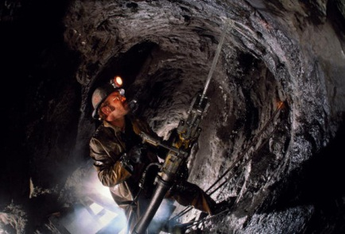
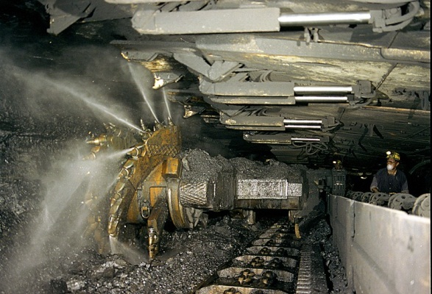
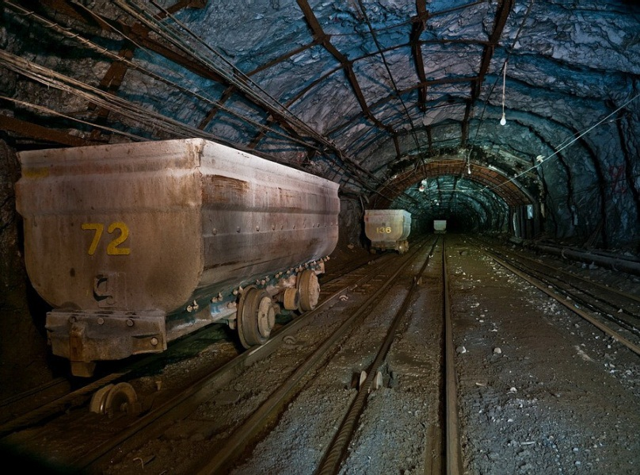
Добыча руды
Закрытый способ (добыча руды в шахтах)

Slide 8
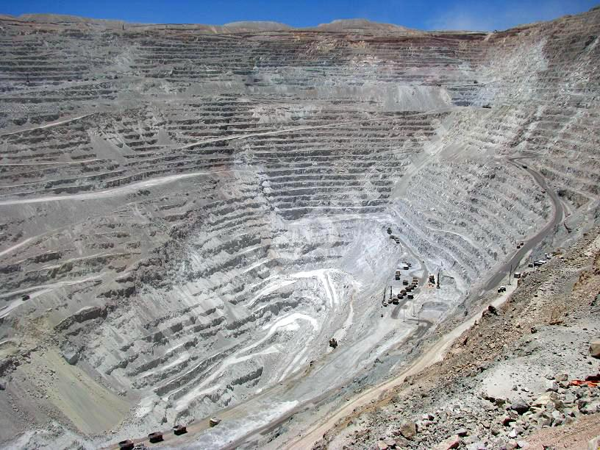
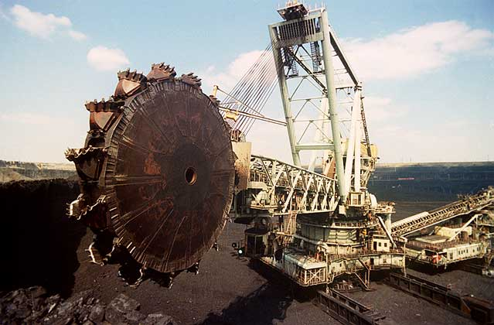
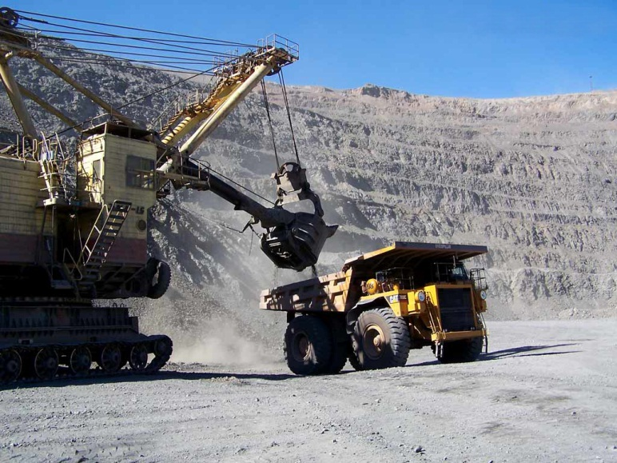
Добыча руды
Открытый способ (добыча руды в карьерах)

Slide 9
Свойства металлов
?

Slide 10
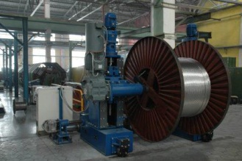
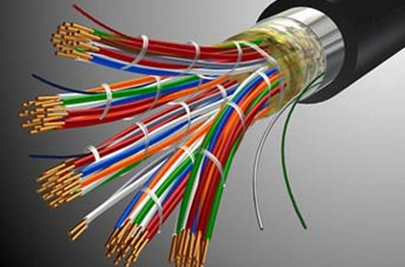
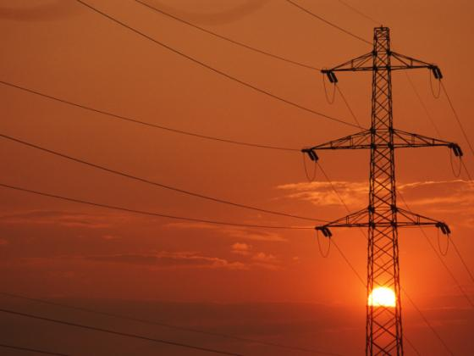
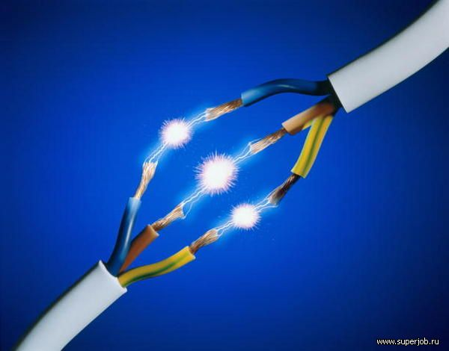
Свойства металлов
электропроводимость

Slide 11
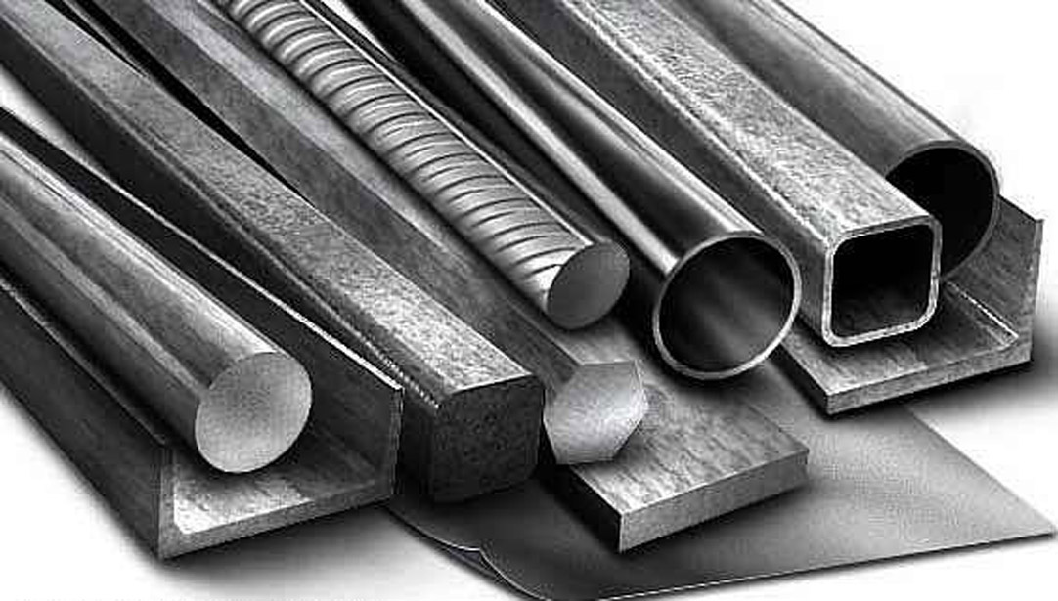
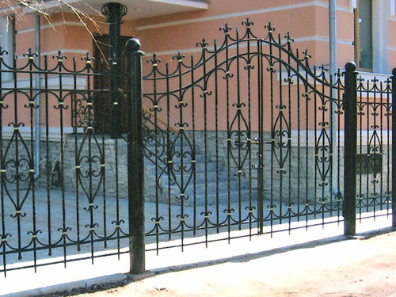
пластичность

Slide 12
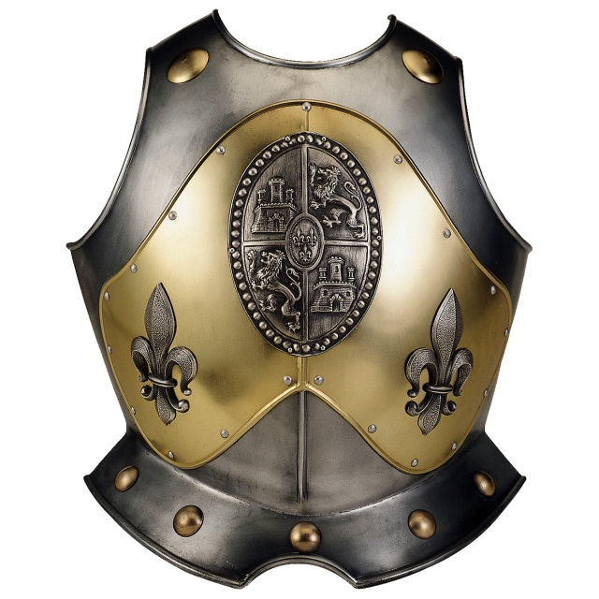
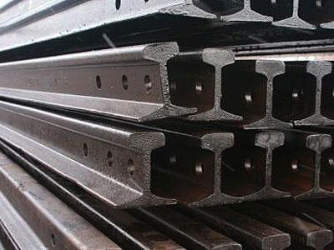
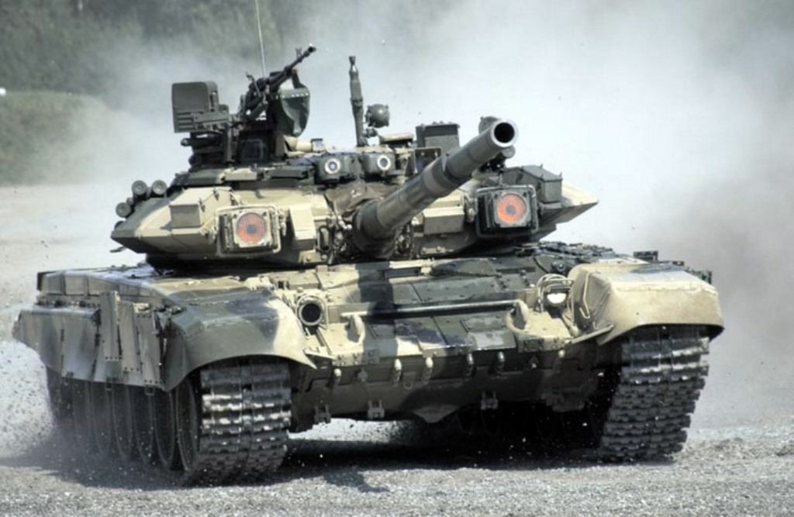
твердость

Slide 13
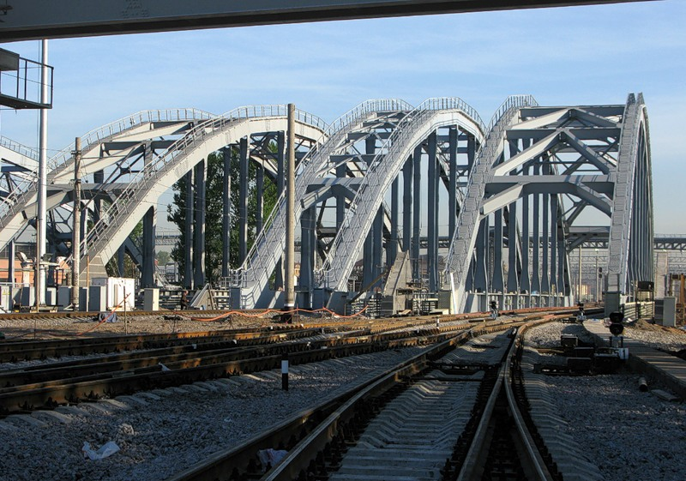
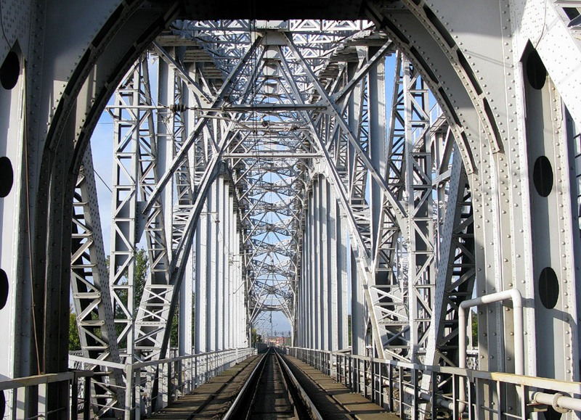
прочность

Slide 14
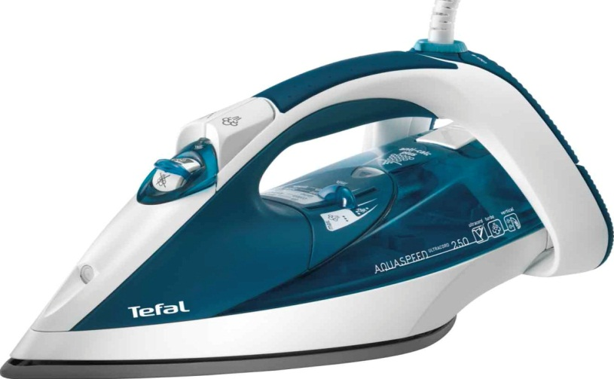
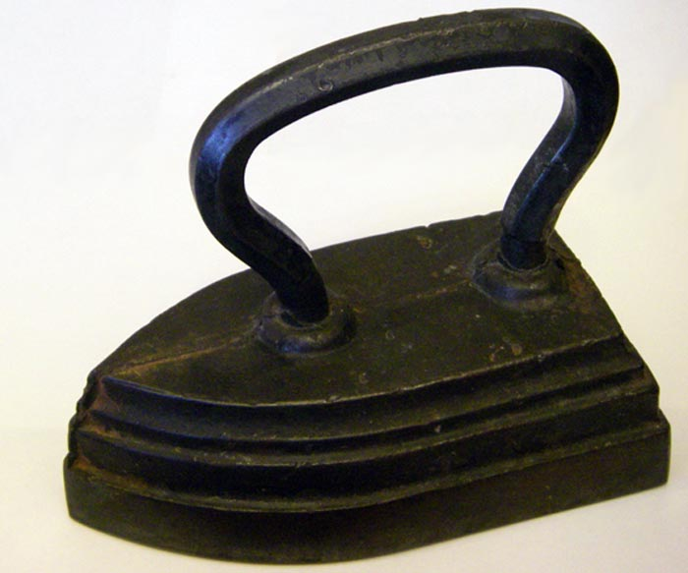
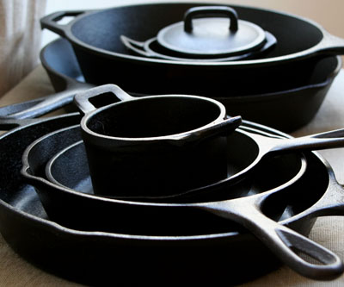
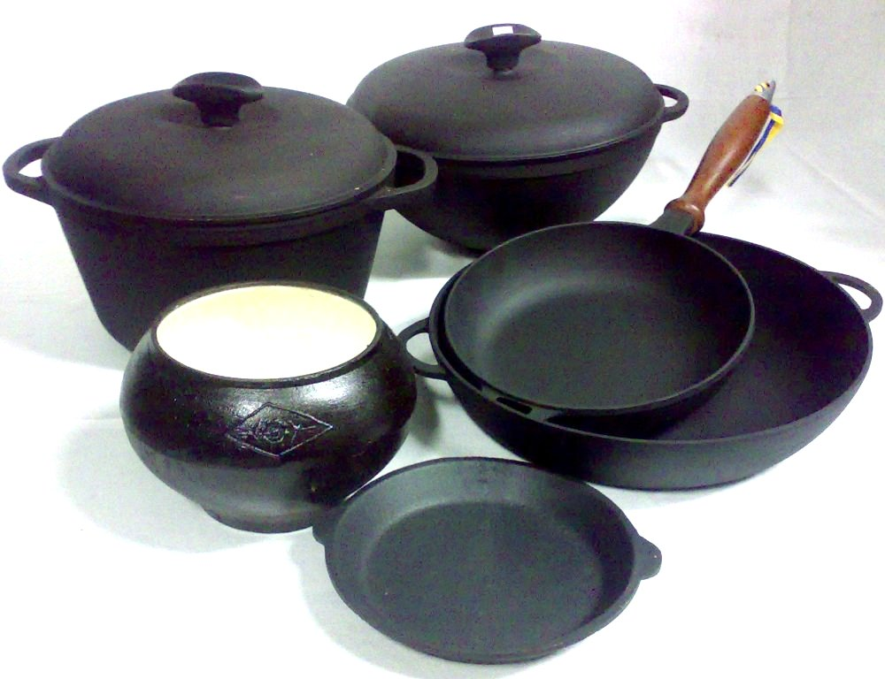
теплопроводимость

Slide 15
МОЛОДЦЫ!

